Slide 1
Karboxylové kyseliny

Slide 2
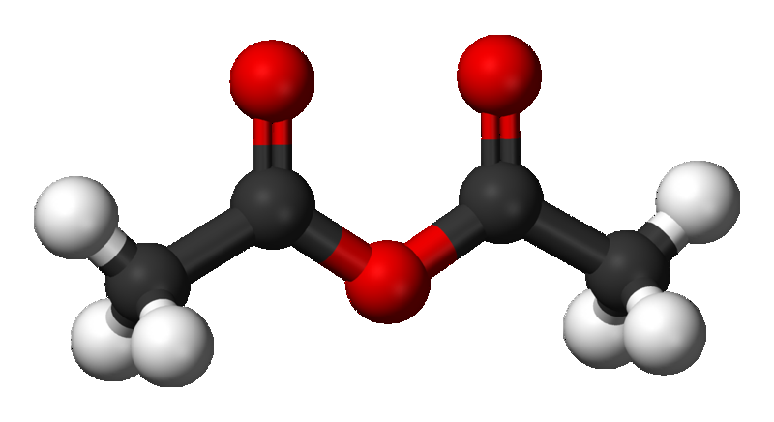
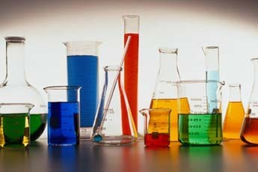

Slide 3
sú to kyslíkaté deriváty uhľovodíkov obsahujúce charakteristickú jednoväzbovú karboxylovú skupinu –COOH = karboxyl

Slide 4
Karboxylová skupina
môžeme ju odvodiť spojením karbonylovej a hydroxylovej skupiny - karboxyl = karbonyl + hydroxyl
kvôli rozdielnym hodnotám elektronegativít medzi jednotlivými atómami je polárnou skupinou

Slide 5
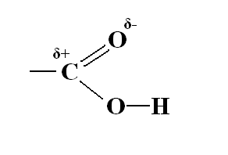
Karboxylová skupina

Slide 6
Karboxyly - názvoslovie
- prípona –ová pridaná k názvu uhľovodíka
- ak uhlíkový atóm karbox. skupiny nie je zahrnutý do názvu hlavného reťazca, používame príponu –karboxylová
- podľa počtu karbox. skupín v molekule rozoznávame karbox. kyseliny jednosýtne (monokarboxylové), dvojsýtne (dikarboxylové), trojsýtne (trikarboxylové) ...

Slide 7
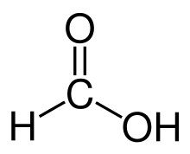
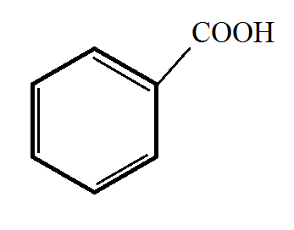
Jednosýtne karbox. kyseliny
Kyselina metánová = kyselina mravčia
Kyselina benzoová = kyselina benzénkarboxylová
-označujeme ako mastné kyseliny, pretože sú dôležitou súčasťou tukov a lipidov

Slide 8


Dvojsýtne karbox. kyseliny
Kyselina etándiová = šťavelová = oxálová
HOOC COOH =
Kyselina cis-buténdiová = maleínová

Slide 9
Fyzikálne vlastnosti karbox. kyselín
-najnižšie acyklické monokarbox. kyseliny = kvapalné látky s prenikavým zápachom
-dikarboxylové a aromatické karbox. kyseliny = tuhé kryštalické látky, rozpustnosť závisí najmä od charakteru uhľovodíkového reťazca (čím dlhší tým menšia rozpustnosť)
-v porovnaní s uhľovodíkmy majú vyššiu teplotu varu, pretože vytvárajú vodíkové väzby, možu teda existovať vo forme dimérov
O H O
R C C R
O H O

Slide 10
Chemické vlastnosti karbox. kyselín
!! – sú veľmi reaktívne zlúčeniny, ktorých vlastnosti vyplývajú znajmä z charakteru ich karbox. skupiny. Výraznou črtou karbox. skupiny sú jej kyslé vlastnosti, pretože sa z nej ľahko odštiepuje katión vodíka H+
-kyslý charakter karbox. skupiny vyplýva zo spojenia hydroxylovej skupiny so skupinou karbonylovou. Preto vo vodnom roztoku –COOH skupina disociuje za vzniku karboxylátového aniónu
O O
R C + H2O R C + H3O+
O H O-
karbox. kyselina karbox. anión

Slide 11
!! -väčšina karbox. kyselín patrí medzi slabé kyseliny
sú silnejšie ako kyselina uhličitá, ake omnoho slabšie ako anorganické kyseliny, kyselina chlorovodíková, sírová, dusičná,
najsilnejšou monokarbox. kyselinou ja kyselina mravčia
viacsýtne kyseliny sú silnejšie ako jednosýtne
je ich možné neutralizovať so zásadami, vznikajú soli karboxylových kyselín

Slide 12
!! -väčšina karbox. kyselín patrí medzi slabé kyseliny
sú silnejšie ako kyselina uhličitá, ake omnoho slabšie ako anorganické kyseliny, kyselina chlorovodíková, sírová, dusičná,
najsilnejšou monokarbox. kyselinou ja kyselina mravčia
viacsýtne kyseliny sú silnejšie ako jednosýtne
je ich možné neutralizovať so zásadami, vznikajú soli karboxylových kyselín
O O
H3C C + NaOH H3C C + H2O
OH O- Na+
kyselina octová octan sodný

Slide 13
- niektoré karbox. kyseliny pri zahriatí nad ich teplotu topenia odštiepujú karbox. skupinu vo forme CO2 = dekaroxylácia
O O O
C CH2 C t CH3 C + CO2
HO OH OH
kyselina malónová kyselina octová

Slide 14
- esterifikácia = kyslo katalyzovaná reakcia karboxylovej kyseliny s alkoholom , vznikajú pri nej estery karbox. kyselín
O O
H3C C + HO CH2 CH3 H3C C + H2O
OH O CH2 CH3
kyselina octová etanol etylester kyseliny octovej
octan etylový

Slide 15

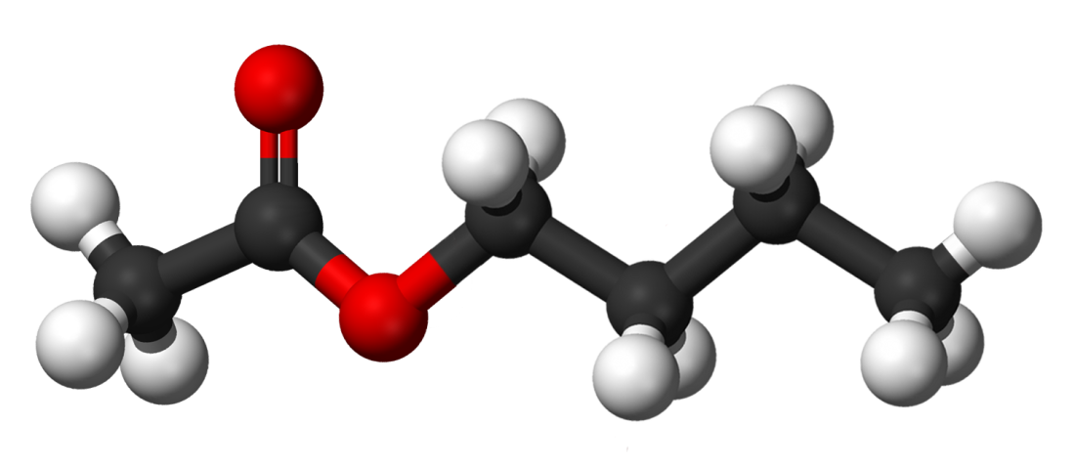
Estery
- kvapalné, tuhé látky, nemôžu vytvárať vodíkové väzby
- príjemné vône pripomínajúce ovocie

